Slide 1
ПРАКТИЧНЕ ЗАНЯТТЯ №7
Тема
Методи створення трансгенних тварин
та напрями їх використання

Slide 2
ТРАНСГЕННІ ОРГАНІЗМИ — різні організми, які мають у складі свого геному чужорідні гени інших організмів та які отримують за допомогою методів генної інженерії.
Основні цілі втручання в генетичну суть живих організмів полягають у зміні властивостей тварин в потрібному для людини напрямі, набутті ними нових можливостей, а також усуненні деяких негативних якостей.
За допомогою генної інженерії вчені створюють тварин з особливими, незвичайними параметрами продукції, тварин, стійких до різних хвороб, тварин з підвищеною продуктивністю тощо.
Приклад: трансгенні вівці, молоко яких містить фермент хімозин або сичужний фермент, необхідний для виробництва твердих сортів сиру. 1 трансгенна вівця за лактаційний період) виробляє таку кількість хімозину, якого вистачає для виробництва тридцяти тонн твердого сиру!

Slide 3
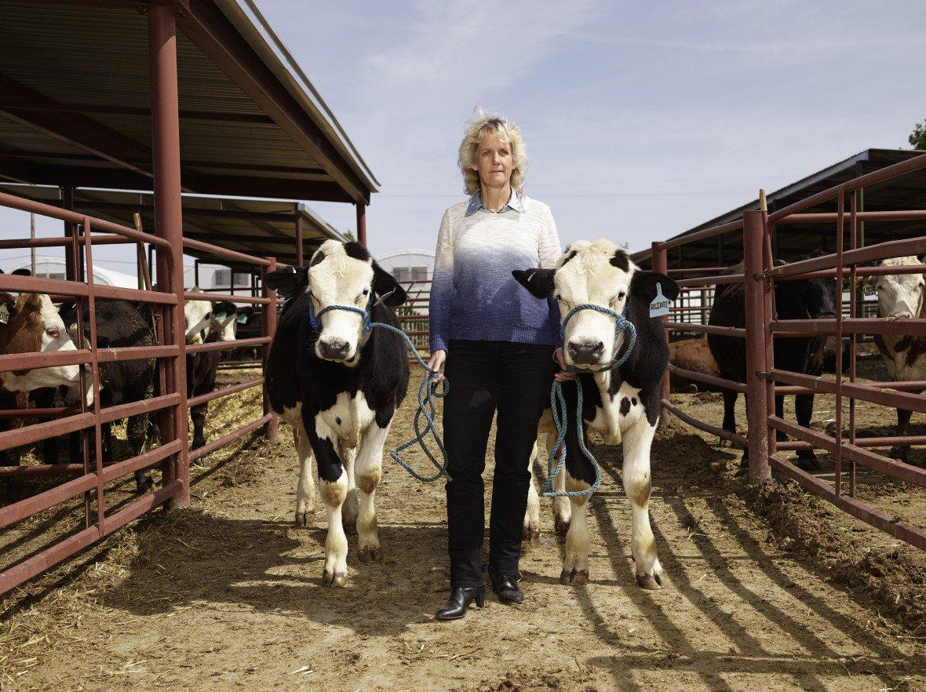
в Англії існує велике стадо генномодифікованих корів, які продукують молоко з ідеальним складом для виробництва сиру «Чеддер», який так цінується в усьому світі. А ще створили корів, у молоці яких вміст речовин, здатних викликати алергічні реакції, значно знижений. Водночас кількість у ньому кальцію та деяких вітамінів – збільшена.

Slide 4
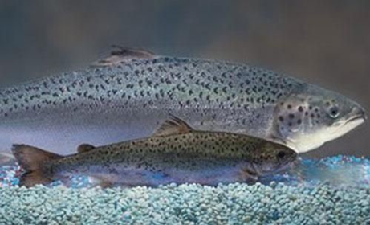
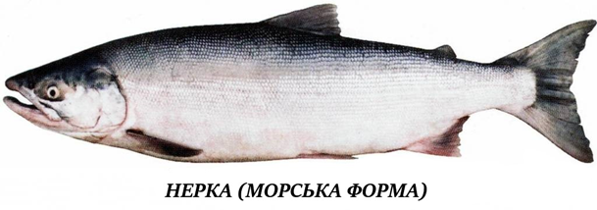
Отримані трансгенні риби, наприклад атлантичний лосось фірми «AquaBounty», котрий розвивається вдвічі швидше звичайного. Щоб досягти такого ефекту, звичайному лососю вживили ділянку гена вугреподібної риби бельдюги американської, який підвищує продукування соматотрофного гормону в організмі лосося, незалежно від температури води. М'ясо нового лосося нічим не відрізняється від м'яса інших представників цього виду, але час вирощування товарної риби скорочується вдвічі!
Внаслідок введення в ядра запліднених ікринок риби нерка генетичної інформації, що кодує посилене продукування гормону росту, однорічні трансгенні нерки, які з'явилися з цих ікринок, важили в середньому в 10 разів більше, ніж їхні нетрансгенні ровесники!

Slide 5
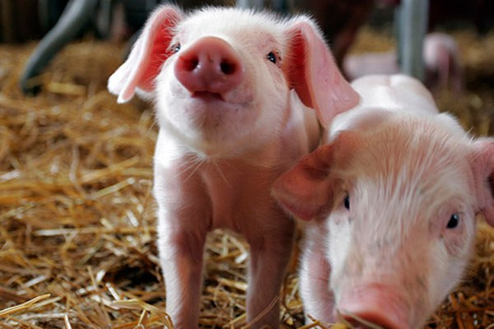
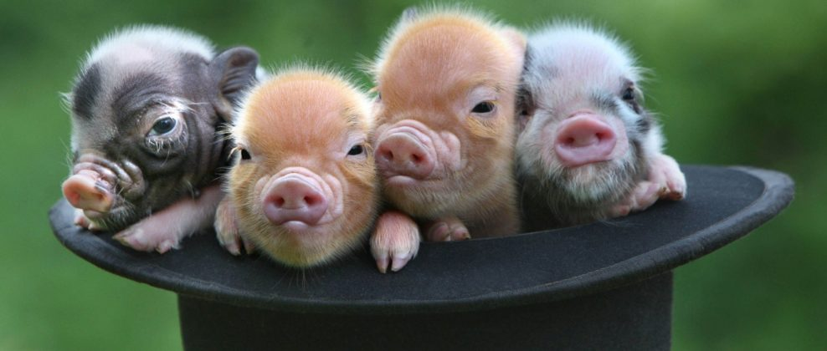
За допомогою генної інженерії також створені свині, яким доданий геном (бактерії E. Coli і ДНК миші), що кодує продукування травного ферменту фітази. Такі тварини краще перетравлюють і засвоюють фосфор зернових, завдяки чому підвищується його конверсія та прискорюється ріст свиней. Тваринники отримують від таких свиней значно більше м'яса. Кількість фосфору в екскрементах свиней на 70% менша– що робить свиню більш екологічно чистою.
Еко-свиня або «свиня Франкенштейна»
Свині для трансплантація органів

Slide 6
Створення сільськогосподарських тварин, стійких до основних захворювань
свині, поросята яких резистентні до діареї, що набагато полегшує їх вирощування.
корови з генами зебу, яким властива нечутливість до багатьох кровопаразитарних захворювань (лейкозу), підвищена жаровитривалість та невибагливості до кормової бази.
генномодифікованих корів здатна давати молоко, що містить людський білок лактотрансферин (у молоці звичайних корів цієї речовини немає). Лактотрансферин є важливою складовою гуморального імунітету, він має противірусну, антибактеріальну, протигрибкову, антипаразитарну дію, а також каталітичну активність і використовується при штучному вирощуванні новонароджених дітей;
трансгенних курей, яйця яких містять лікувальний білок з miR24-молекулою та людський інтерферон b-1a. В обробленому вигляді ці речовини використовуються як сировина у виробництві препаратів, призначених для лікування артритів, множинного розсіяного склерозу та злоякісних пухлин у людини.

Slide 7
Основні методи створення генних модифікацій у вищих тварин:
- пронуклеарна мікроін'єкція;
- використання вірусних конструкцій;
- використання ембріональних стовбурових клітин.

Slide 8
метод пронуклеарної мікроін'єкції- найбільш зручний та найчастіше використовуваний
Дозволяє отримати швидкий результат: необхідні показники проявляються вже в першому поколінні.
Не має обмежень щодо розміру впроваджуваної ділянки ДНК. Якщо під час використання вірусних конструкцій можна вставити лише 8–10 тисяч пар нуклеотидів, то за допомогою пронуклеарної мікроін'єкції можна ввести у кілька разів більше – 100 тисяч і навіть кілька мільйонів пар нуклеотидів! Тобто, достатньо одного втручання, щоб ввести набагато більше цільової генетичної інформації.

Slide 9
Проведення мікроін’єкції ДНК
1 етап: вилучення ембріонів на стадії пронуклеуса хірургічним шляхом або після забою донорів. Для отримання запліднених яйцеклітин, необхідних для мікроін’єкції, у тварин гормональною обробкою викликають суперовуляцію, а потім вилучають яйцеклітини при промиванні яйцепроводів.
2 етап – інєкція. Ембріони фіксують на столі мікроскопа за допомогою фіксуючої піпетки так, щоб пронуклеус, в який проводять ін’єкцію, було добре видно. Для ін’єкції піпетку через прозору оболонку і клітинну мембрану вводять у пронуклеус, після чого додають у нього 1-2кр розчину ДНК.
Про точність операції свідчить набухання пронуклеусу. Лише візуальне збільшення об’єму ядра вказує, що розчин ДНК дійсно потрапив у пронуклеус.
3 етап – культивація. Ембріони звільняють від фіксуючої піпетки і культивують живильному середовищі з високим вмістом вуглекислого газу (5%, як і в живих тканинах організму ссавців), після чого на стадії морули або ранньої бластоцисти пересаджують у матку сурогатної матері.

Slide 10
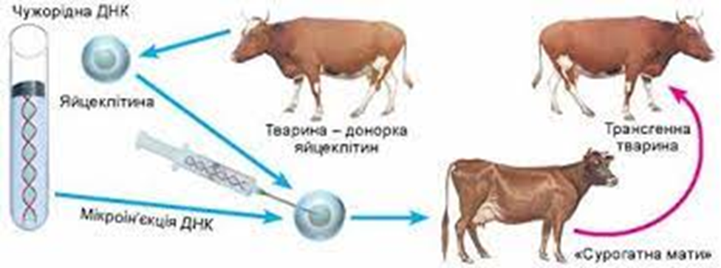
Великим тваринам – коровам, кобилам– пересаджують по дві зиготи, козам та вівцям по 3–4, свиням і кролихам по 20–30.
Приплід після народження перевіряють на присутність потрібної генетичної інформації та, у разі позитивного результату, розводять «в собі» як основу майбутньої трансгенної популяції, застосовуючи відбор та підбір, традиційні для звичайної племінної роботи. Молодняк, народжений від трансгенних тварин, успадковуює його модифікований набір генетичної інформації та пов'язані з ним властивості в усіх наступних поколіннях.
Ефективність методу залишається дуже низькою.
Необхідно якнайменш 100 вагітностей після пересадки ін’єктованих ембріонів, щоб отримати одну трансгенну тварину, в геном якої включений трансген, і він здатний передаватися спадково нащадкам.

Slide 11
Інтеграція трансгена, як правило, носить випадковий характер:
- у деяких випадках чужорідна ДНК стимулює виникнення мутацій;
- не завжди трансгенна тварина характеризується експресією трансгена.
Наприклад, експерименти по введенню гена гормону росту людини сільськогосподарським тваринам дозволили отримати трансгенних кролів і свиней, однак ріст їх не відрізнявся від росту контрольних тварин;
- експресія трансгену в організмі трансгенної тварини може викликати і негативну реакцію. Збільшення рівня гормону росту в крові трансгенних овець у деяких випадках приводило до виникнення діабету і загибелі тварин;
- внесення трансгена в ембріон може викликати народження мозаїків.

Slide 12
створення трансгенних тварин за допомогою вірусів.
Спочатку створюють зі звичайного вірусу псевдовірус: з вірусу видаляють більшість його генів і залишають тільки найнеобхідніші для його виживання, після чого прикріплюють потрібну для створення трансгенної тварини ділянку ДНК.
Цим зміненим, відносно нешкідливим вірусом обробляють зиготу. Вірус проникає в зиготу, самостійно вбудовується в геном зиготи та одночасно вбудовує потрібний ген. Потім зиготу деякий час культивують в інкубаторі і трансплантують у матку сурогатної матері. Коли строк вагітності завершиться, отримують трансгенний молодняк. Це потомство тестують на наявність того гена, який планувалося ввести в його геном, відбирають необхідних особин і розмножують їх із застосуванням жорсткого вибракування тварин, що не відповідають заданим параметрам, штучного відбору та підбору пар, як і в попередньому випадку.
Ефективність – до 70%.
Недоліки: не лише чужий ген діє на геном ембріона, а й сам геном чинить вплив на чужорідний ген, змінюючи його роботу. Якщо вірус вбудувався в ділянку ДНК ембріона, яка активно не працює, то і цей цільовий ген теж не працюватиме, незважаючи на свою присутність у геномі трансгенної тварини.

Slide 13
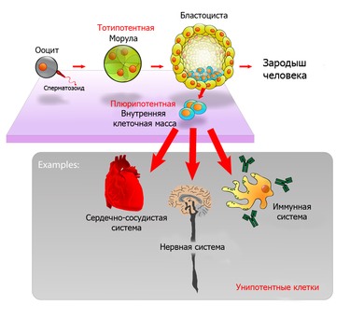
Метод створення трансгенних організмів із застосуванням ембріональних стовбурових клітин.
практикуют здебільшого в наукових дослідженнях.
Цей процес у спрощеному варіанті виглядає таким чином: спочатку з клітинної маси бластоцисти миші отримують ембріональні стовбурові клітини. Потім їх генетично модифікують, вносячи потрібний ген, після чого культивують у живильному середовищі з 5%-вим вмістом вуглекислого газу і вводять у попередньо отримані зиготи на стадії бластоцисти. «Відкориговані» зиготи поміщають у матки сурогатних матерів. Отримане потомство вчені перевіряють на присутність цільового гена, і відібраних трансгенних тварин спарюють між собою, створюючи таким чином цілу трансгенну популяцію для наукових досліджень.

Slide 14
Використання сперматозоїдів у якості векторів трансгена (SMGT).
Використання сперматозоїдів у якості носіїв для трансгена здатне забезпечити інтродукцію їх у геном зародку у найбільш оптимальний для цього період. Однак, це залежить від місця, в яке потрапляє чужорідна ДНК.
Для бугаїв і кнурів здатність до зв’язування трансгену обмежена екваторіальною зоною і постакросомальним районом головки сперматозоїда.
Потрапляння чужорідної ДНК у залишки цитоплазми в основі хвоста не призводить до трансгенозу.
Сперматозоїди мають спонтанну тенденцію до зв’язування трансгена, що
присутній у культуральному середовищі.
Експерименти показали, що з’єднання чужорідної ДНК і її проникнення в головку сперматозоїда можливе лише в тому випадку, коли сім’яна плазма ретельно відокремлена.

Slide 15
В наш час основними напрямками створення трансгенних тварин є:
тварини зі зміненим обміном речовин для підвищення якості та ефективності виробництва продукції;
тварини стійкі до захворювань;
тварини, які продукують біологічно активні речовини медичного і технологічного призначення;
тварини – донори внутрішніх органів для пересадки людині (ксенотрансплантація );
тварини – генетичні моделі захворювань людини.

Slide 16
Питання для самоперевірки
Які тварини називаються трансгенними?
Які існують способи введення трансгена в організм тварини?
Які переваги та недоліки існують при введенні трансгена за допомогою ретровірусів?
Чому мікроін’єкція трансгена робиться у чоловічий пронуклеус?
Яких тварин називають мозаїками, в чому особливості будови їх геному?
З яких стадій складається процес отримання трансгенних корів?
Які дослідження зробили метод мікроін’єкцій для В.Р.Х. більш ефективним і доступним?
Які існують особливості внесення трансгена при використанні в якості векторів сперматозоїдів?
Чому ген гормону росту не виявив ефективність для сільськогосподарських тварин?
В яких напрямках змінюють властивості молока?

